Slide 1

Formação Bot'N Roll Instalação de Software

Slide 2



Discord da Prova
https://discord.gg/24fVaJDM2G

Slide 3

GitHub
https://docs.botolympics.pt

Slide 4
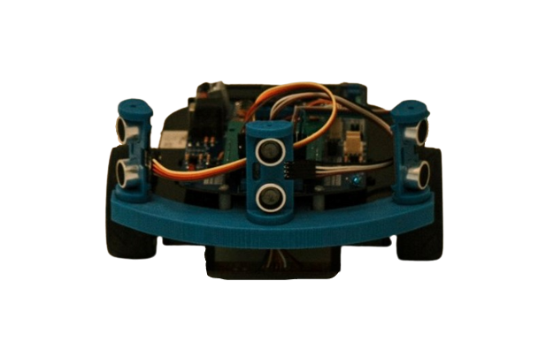

Bot'n Roll ONE A
http://botnroll.com/onea/

Slide 5

Visual Studio Code
https://docs.botolympics.pt

Slide 6

Platform IO
https://platformio.org/install/ide?install=vscode

Slide 7
Formação Bot'N Roll Robô

Slide 8
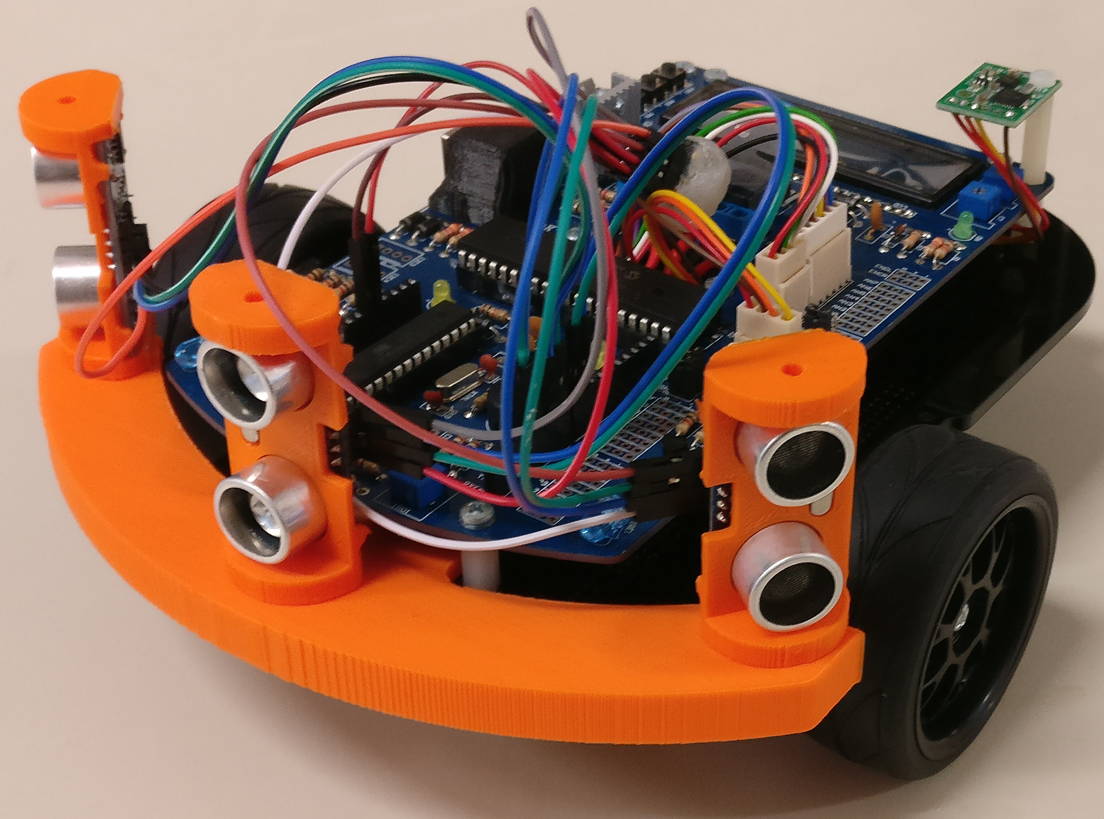
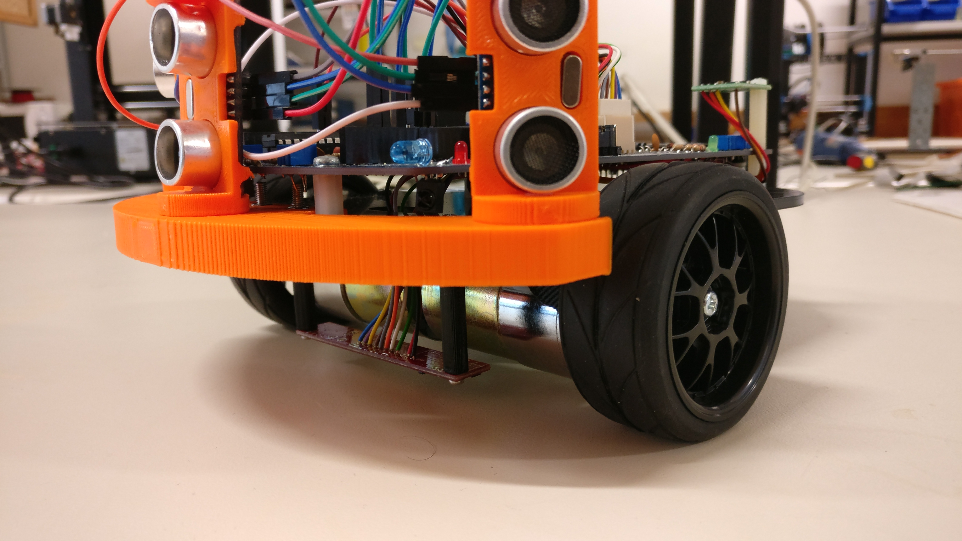
Bot'n Roll ONE A
Sensores de Distância - Ultrassons
Sensor de Linha
Rodas e Motores

Slide 9
Cuidados a ter com o robô
O robô será idêntico para todos os concorrentes, sendo que cada equipa terá acesso a apenas um robô.
Caso se detetem problemas nos robôs diretamente imputáveis a participantes, estes terão que indeminizar a comissão organizadora do prejuízo causado.
Caso se verifique que problemas nos robôs foram causados com dolo, a equipa será desqualificada.

Slide 10
Cuidados a ter com o robô
Cuidados a ter com os robôs:
Os motores não devem ser presos enquanto estão em funcionamento;
As rodas não devem ser bloqueadas de forma a impedir o seu normal funcionamento;
Não deve ser ligado ou desligado qualquer tipo de fio;
Caso algum fio se solte, deverá ser logo chamado um mentor, devendo existir um especial cuidado para que não haja algum curto-circuito;
Sempre que haja alguma dúvida relacionado com o robô deverão ser contactados os mentores.

